Slide 1
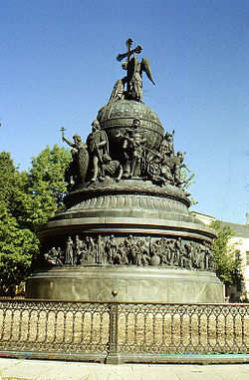
1150-летие
Российского
государства

Slide 2
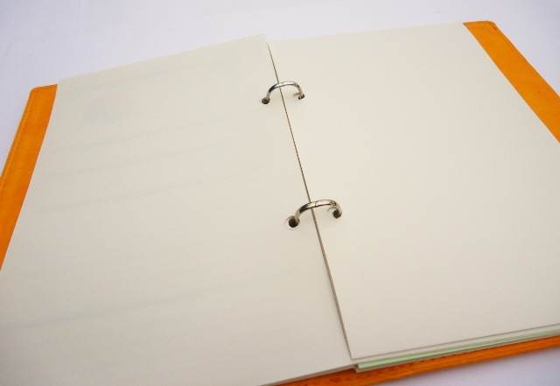
Всемирный день
русского единения
21 сентября
Рождество Пресвятой
Богородицы
День воинской славы России –
День победы русских полков
во главе с Великим князем
Дмитрием Донским над
монголо-татарскими войсками
в Куликовской битве в 1380 году.

Slide 3
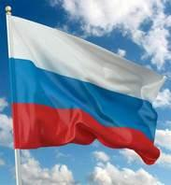
Цель:
Вспомнить основные
события, которые
привели к образованию
Российского государства.

Slide 4
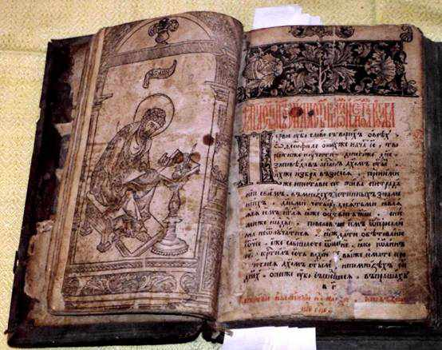

Slide 5
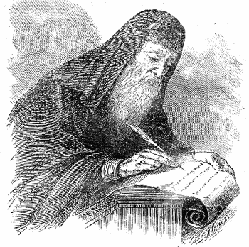
Вот повести минувших лет,
откуда пошла русская земля,
кто в Киеве стал первым княжить
и как возникла Русская земля.

Slide 6
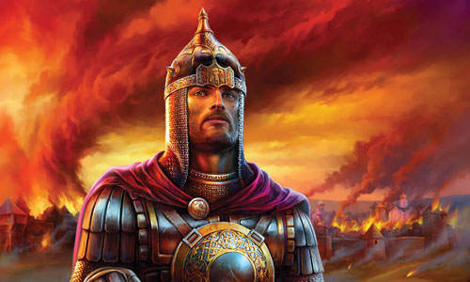

Slide 7
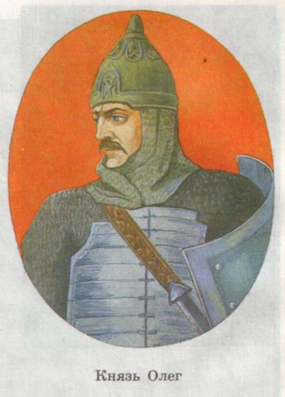

Slide 8
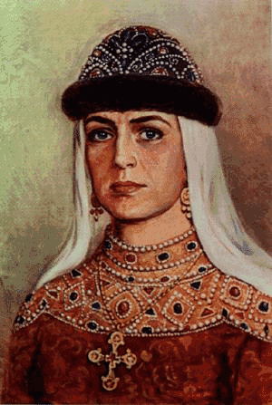

Slide 9
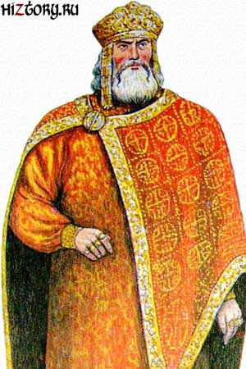

Slide 10
АЛЕКСАНДР НЕВСКИЙ
ЗНАМЕНИТЫЕ ПОДВИГИ
ЗА ВЕРУ И ЗЕМЛЮ НАШУ
ОБЕССМЕРТИЛИ ИМЯ
И СОСТАВИЛИ АЛЕКСАНДРУ
СЛАВНУЮ ПАМЯТЬ НА
РУСИ,СДЕЛАЛИ ЕГО
САМЫМ ВИДНЫМ
ИСТОРИЧЕСКИМ
ЛИЦОМ В НАШЕЙ ДРЕВНЕЙ
ИСТОРИИ

Slide 11
АЛЕКСАНДР НЕВСКИЙ
И красив он был, как никто другой,
И голос его, как труба в народе,
Лицо его, как лицо Иосифа,
Сила же его была частью от силы Самсона,
И дал ему Бог премудрость Соломона,
Храбрость же его, как у царя
римского Веспасиана.
(Сказание о житии Александре Невском)

Slide 12
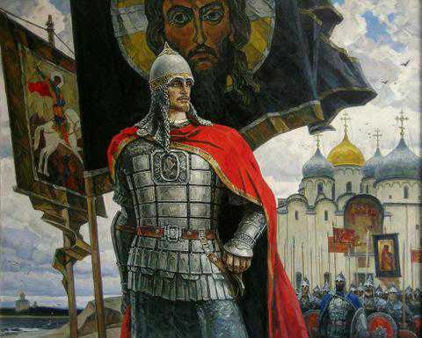
АЛЕКСАНДР НЕВСКИЙ

Slide 13
ДМИТРИЙ ДОНСКОЙ
В памяти народа
Дмитрий Донской
остался великим
полководцем, впервые
победившим не только
войско Мамая, но и страх
перед Ордой.

Slide 14
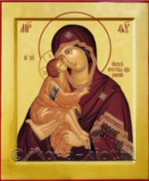
ДМИТРИЙ ДОНСКОЙ

Slide 15
ДМИТРИЙ ДОНСКОЙ

Slide 16
АЛЕКСАНДР НЕВСКИЙ И ДМИТРИЙ ДОНСКОЙ

Slide 17
ИВАН III.

Slide 18
ИВАН III.

Slide 19
МИХАИЛ РОМАНОВ

Slide 20
ПЁТР ПЕРВЫЙ

Slide 21
НИКОЛАЙ II

Slide 22
ГЕОРГИЙ ЕВГЕНЬЕВИЧ ЛЬВОВ

Slide 23
АЛЕКСАНДР ФЁДОРОВИЧ КЕРЕНСКИЙ

Slide 24
ВЛАДИМИР ИЛЬИЧ УЛЬЯНОВ (ЛЕНИН)

Slide 25
ИОСИФ ВИССАРИОНОВИЧ ДЖУГАШВИЛИ (СТАЛИН)

Slide 26
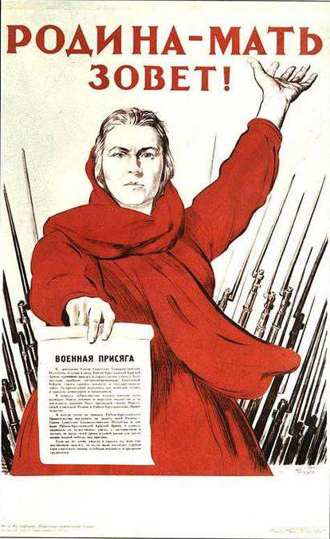

Slide 27
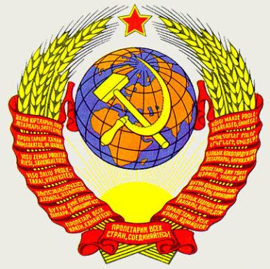
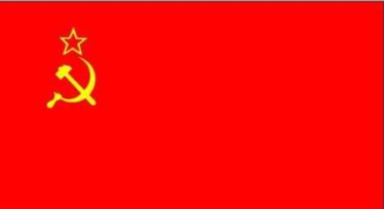

Slide 28
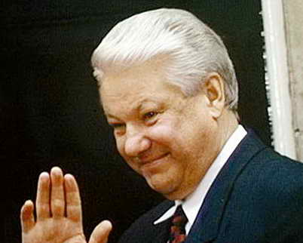

Slide 29
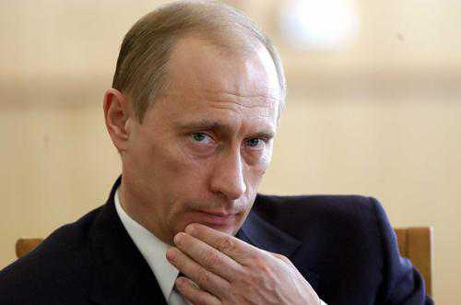

Slide 30
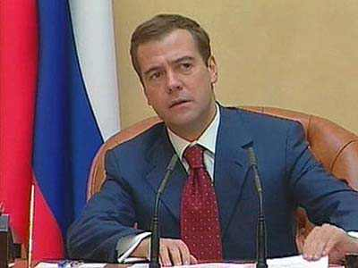

Slide 31
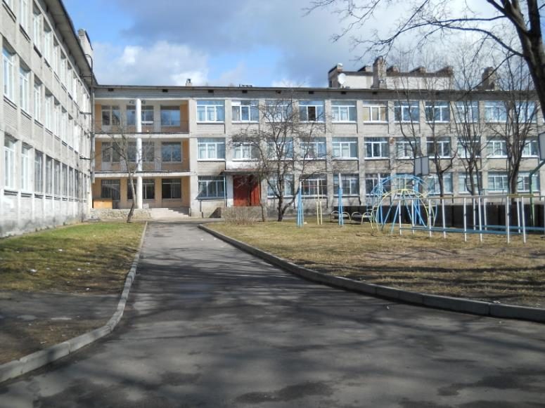

Slide 32
Контрольные вопросы
1. Узнай и назови
2. Выбери
3. Ответь на вопросы
4. Третий лишний
5. Как их звали?
6. Их заслуги
К последнему слайду

Slide 33
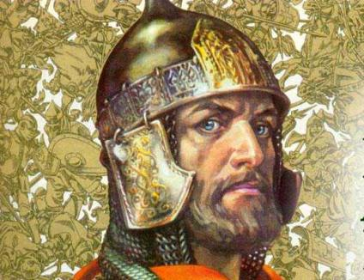
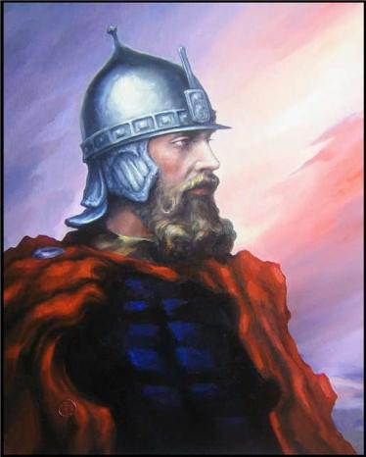
Вспомни и назови русских князей,
о которых шла речь сегодня на уроке.
1
3
2
4
6
5
Проверь себя

Slide 34
Проверь себя
1. Рюрик
3. Александр Невский
2. Княгиня Ольга
4. Князь Олег
6. Владимир Красное Солнышко
Вернуться
к содержанию
5. Дмитрий Донской

Slide 35
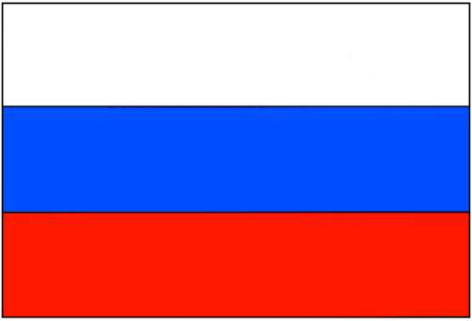
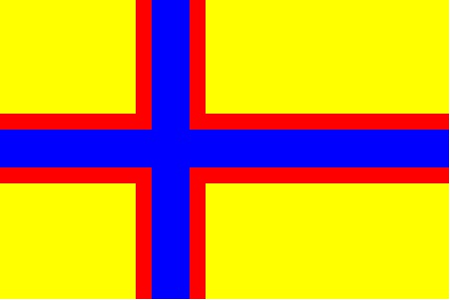
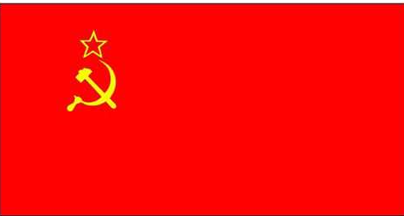
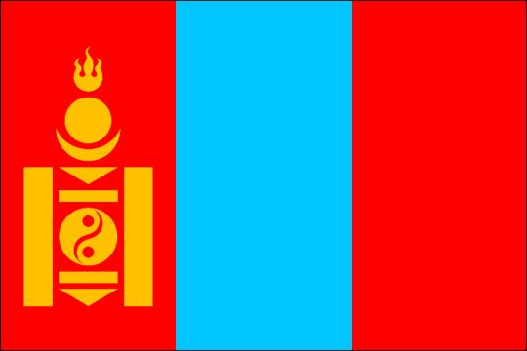
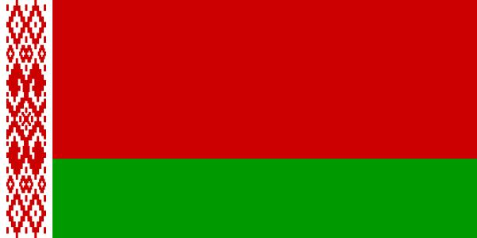
Среди предложенных флагов выбери флаг СССР и РФ
1
2
3
6
4
5
Проверь себя

Slide 36
Проверь себя
4
2
Вернуться к содержанию

Slide 37
Ответь на вопросы
1. Сколько правящих династий было в истории России?
2. Как звали первого князя Руси?
3. Как звали последнего императора России?
Проверь себя

Slide 38
Проверь себя
1. В истории России было две правящие династии
2. Первого князя Руси звали Рюрик
3. Последнего императора России звали Николай II
Вернуться к содержанию

Slide 39
Третий лишний.
1. Александр Невский, Дмитрий Донской, Иосиф Сталин
2. Иван III, Михаил Романов, Пётр I.
3. Борис Ельцин, Владимир Ленин, Владимир Путин
Проверь себя

Slide 40
Проверь себя
1. Иосиф Сталин
2. Иван III
3. Владимир Ленин
Вернуться к содержанию

Slide 41
Как их звали?
Назовите имена и прозвища средневековых князей –
воинов Руси, причисленных к лику святых.
Проверь себя

Slide 42
Проверь себя
Александр Невский и Дмитрий Донской
Вернуться к содержанию

Slide 43
Их заслуги.
Вспомни и скажи, что сделали они для Руси?
Владимир Красное Солнышко
Иван III
Пётр Первый
Проверь себя

Slide 44
Проверь себя
Владимир Красное Солнышко крестил Русь
При Иване III на Руси появился герб
Пётр Первый построил Санкт-Петербург,
превратил Россию в мощную морскую державу,
прорубил «окно в Европу»
Вернуться к содержанию

Slide 45
СПАСИБО
ЗА ВНИМАНИЕ

